Slide 1
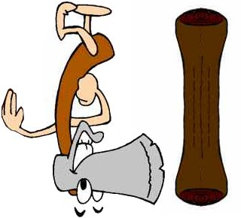

Slide 2
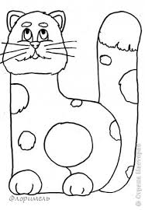
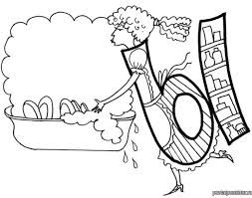

Slide 3
Тема урока:
Звук [ы]. Буква ы.

Slide 4
Цели урока:
познакомить с новым звуком [ы] и буквой«ы»;
работать со звуковыми моделями;
развивать речь.

Slide 8
Ы

Slide 10
Все бобры добры
для своих бобрят.

Slide 11
Тема урока:
Звук [ы]. Буква ы.

Slide 12
Цели урока:
познакомить с новым звуком [ы] и буквой«ы»;
работать со звуковыми моделями;
развивать речь.

